Slide 1

研读新教材 用好新教材
----人教版《道德与法治》一年级教材整体介绍
李爽
2017年8月29日

Slide 2
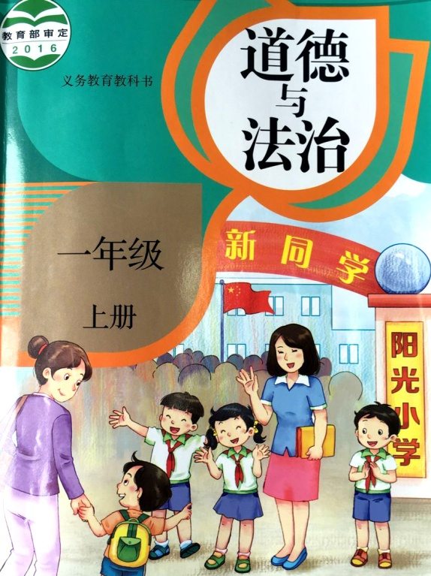

主要内容
  教材的框架及说明
  教材总体特点
  教学的思考与探索
  编写指导思想

Slide 3

编写指导思想
以马克思主义为指导思想，充分吸收十年德育课程改革成果，满足少年儿童思想道德成长需要，促进小学生基本文明素质的养成，反映人类文化成果，充分体现中华优秀文化传统，有中国气派的教材，落实“立德树人”的教育任务，是我们的编写目的。

Slide 4
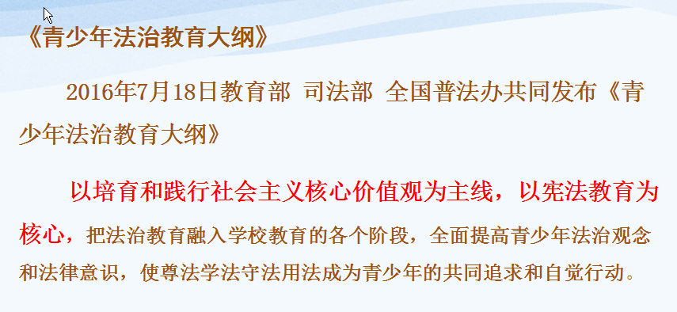
立足“立德树人”是根本任务，将社会主义核心价值体系和法治教育融入新编教材内容体系中。

Slide 5
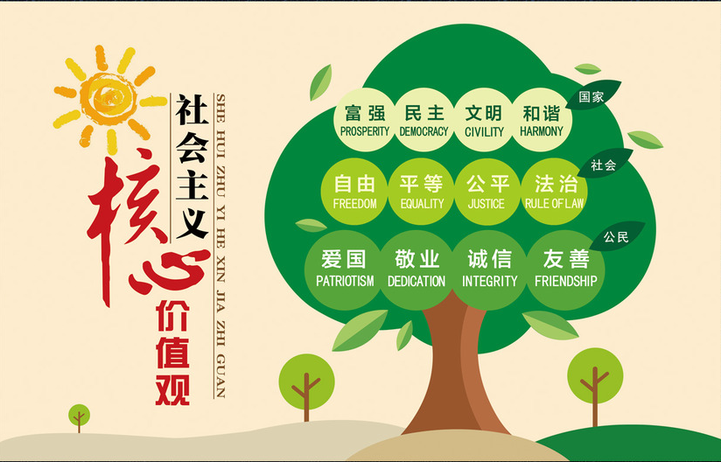

Slide 7
在小学《道德与法治》低年段，我们需要摒弃那种认为法治教育就是讲法条、讲案例的观念，把传播法的理念、精神、价值贯穿于儿童日常的生活当中。

Slide 8

权利义务
公平正义
责任担当
规则意识
程序观念
……
法治意识
过好生活
小学低年级

Slide 9
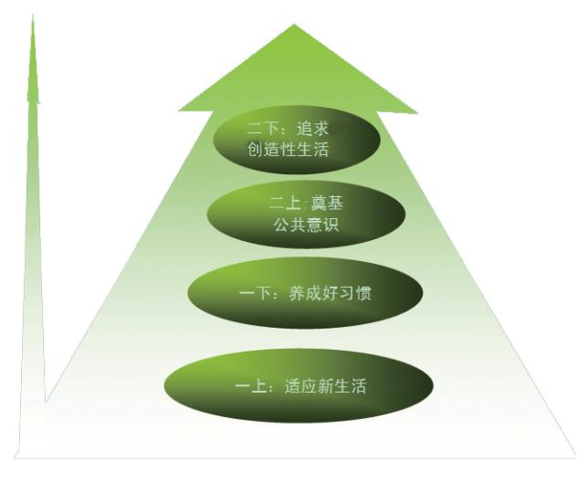
教材框架及说明
在《道德与法治》框架中，针对学生面临的重要生活事件与要解决的发展性问题，设置了相对集中的教育主题。

Slide 10
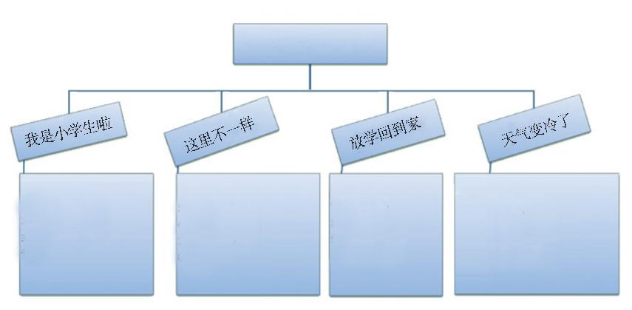
在单元主题下，结合学生生活中的具体问题和学生心理发展规律，设计相关课题。
一上 适应新生活
校园生活真快乐
天气虽冷有温暖
我是小学生啦
安全与健康
1. 开学第一天
2. 拉拉手，交朋友
3. 我认识您了
4. 上学路上
我们的校园
6. 校园里的号令
7. 课间十分钟
8. 上课了
9. 玩得真开心
吃饭有讲究
别伤着自己
12. 早睡早起
13. 美丽的冬天
14. 健康过冬天
15. 快乐过新年
16. 新年的礼物

Slide 11
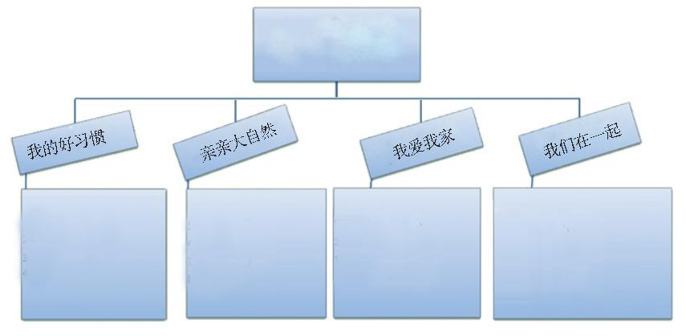
一下 养成好习惯
（共在感）
1. 我们爱整洁
2. 我们有精神
3. 我不拖拉
4. 不做“小马虎”
5. 风儿轻轻吹
6. 花儿草儿真美丽
7. 可爱的动物
8. 大自然，谢谢您
我和我的家
家人的爱
让我自己来整理
12. 干点家务活
13. 我想和你们一起玩
14. 请帮我一下吧
15. 分享真快乐
16. 大家一起来

Slide 12
教材总体特点
多维教育综合呈现
贴近儿童生活
活动丰富开放
形式生动活泼

Slide 13
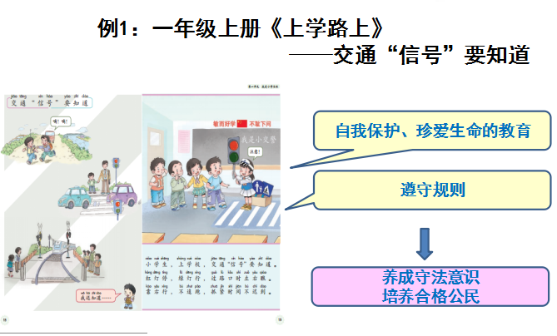
多维教育综合呈现
在开发教育资源、丰富德育内涵、改进道德与法治融入方式等方面做了有益探索。
道德、法治教育

Slide 14
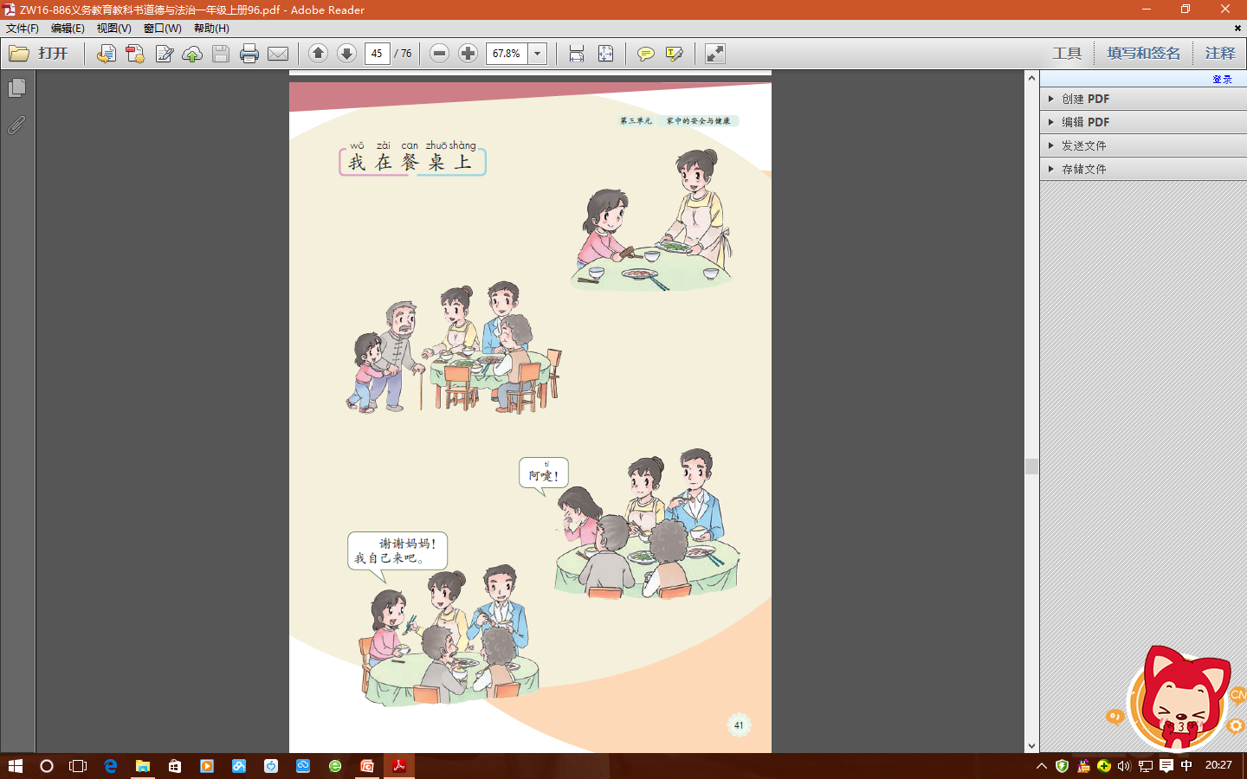
文明生活的体现
反映出一个人的文明素养
一个人对他人有礼貌、尊重的表现
道德意义

Slide 15
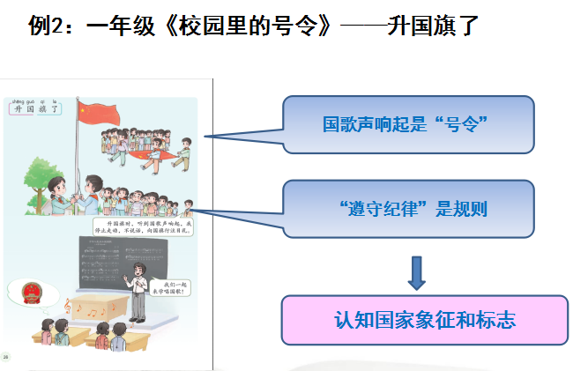
多维教育综合呈现
爱国主义教育

Slide 16
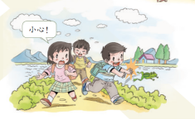
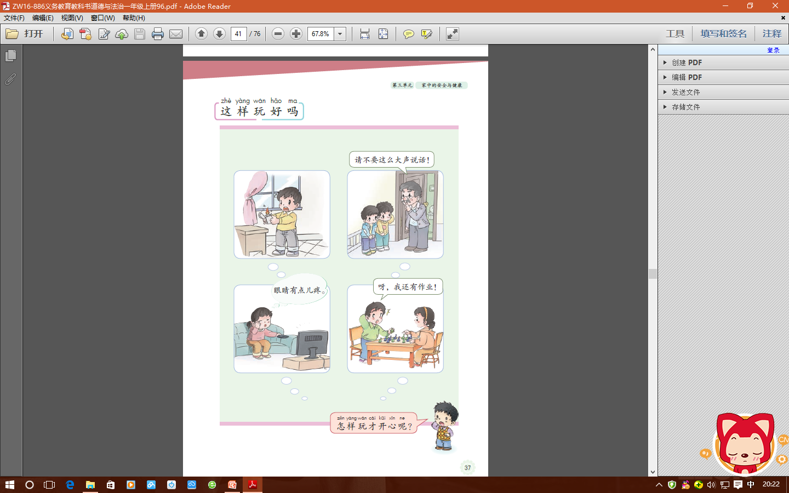
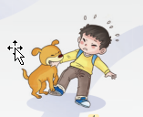
多维教育综合呈现
安全教育

Slide 17
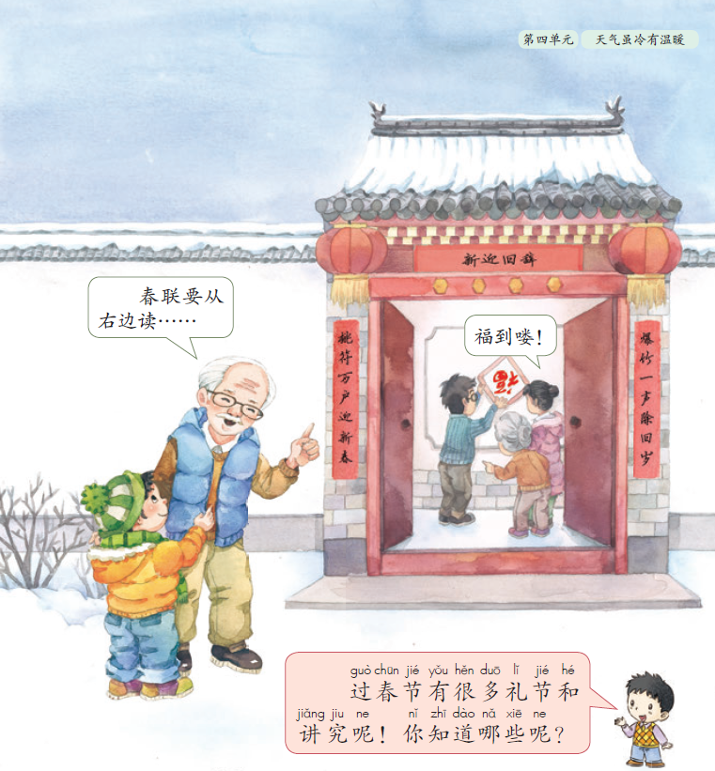
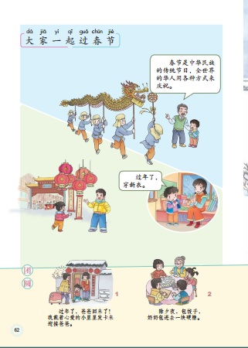
多维教育综合呈现
中华传统文化教育

Slide 18
多维教育综合呈现
科学启蒙教育

Slide 19
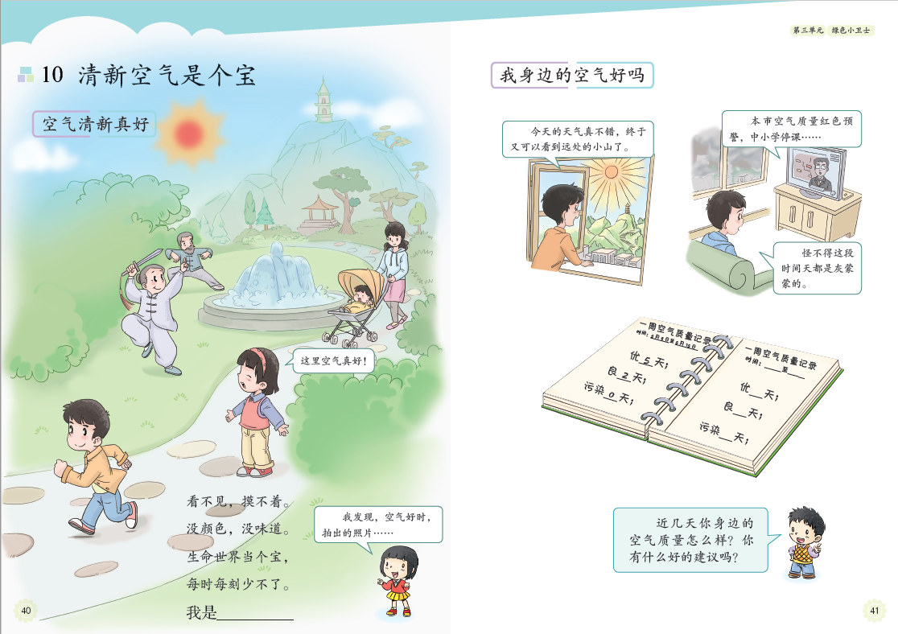
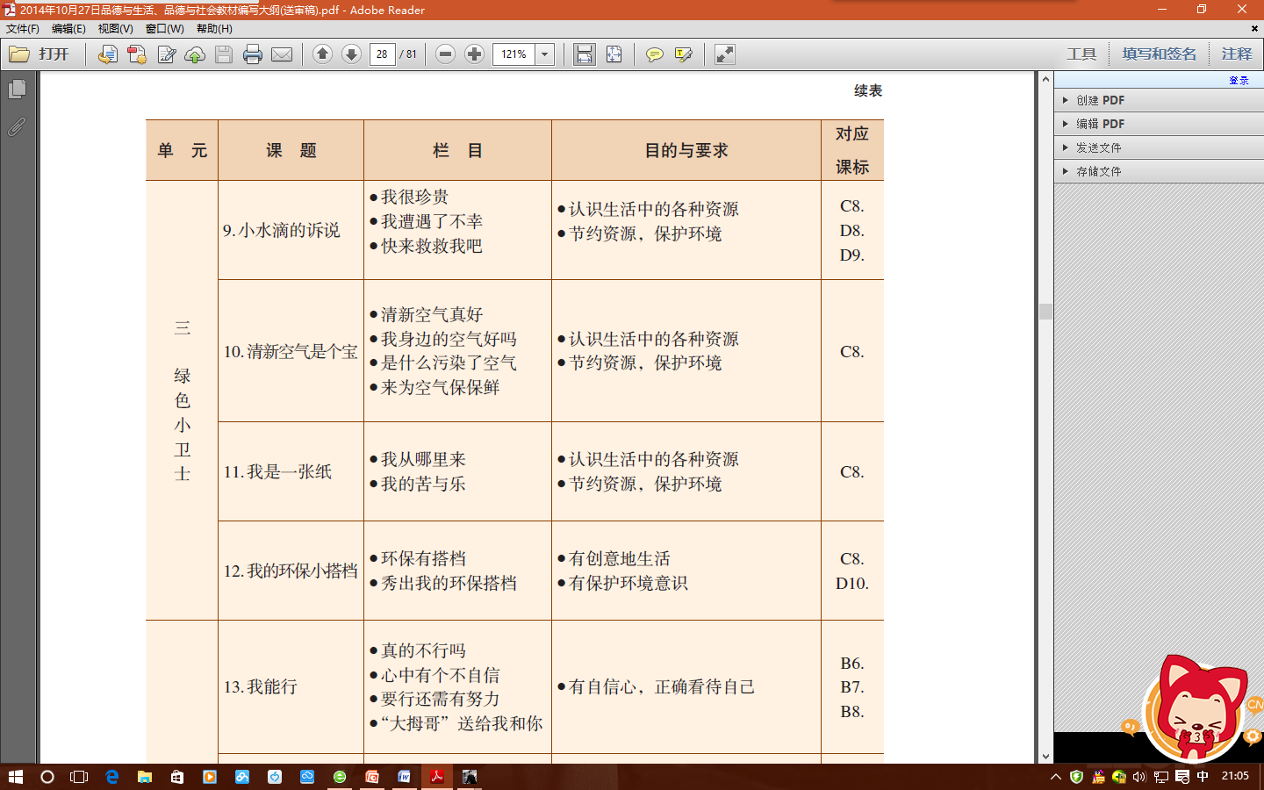
多维教育综合呈现
环保教育

Slide 20
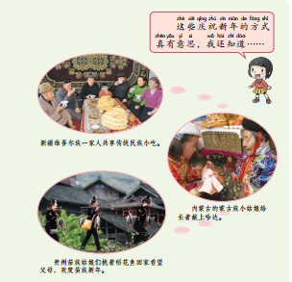
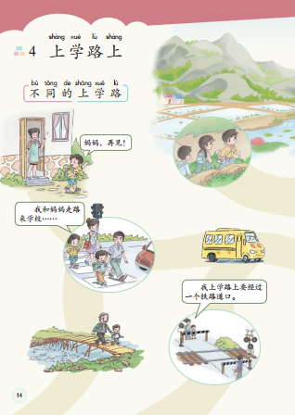
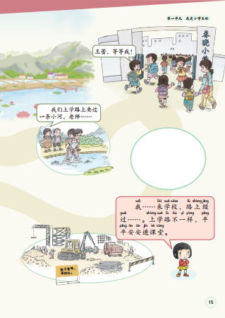
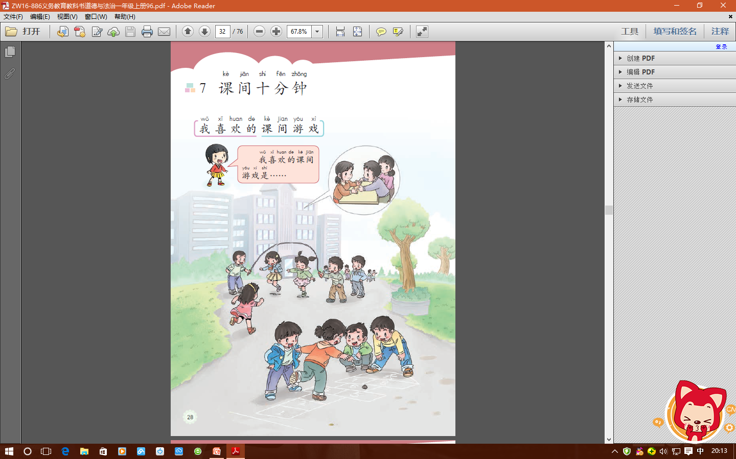
贴近儿童生活
新教材遵循儿童生活的逻辑，以儿童的现实生活为教材内容的主要源泉。
乡村
真实的现实生活
城市
城市生活、农村生活
有趣味的儿童生活
儿童视角中的社会生活

Slide 21
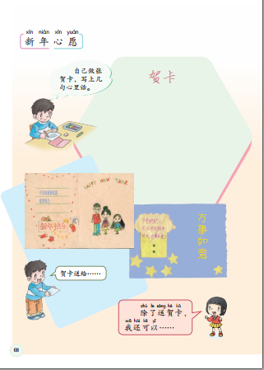
活动丰富开放
以主题活动为依托，创设丰富的活动形式。
绘画、制作
互动交流
观察、体验、探究
拍照、资料收集、采访……

Slide 22
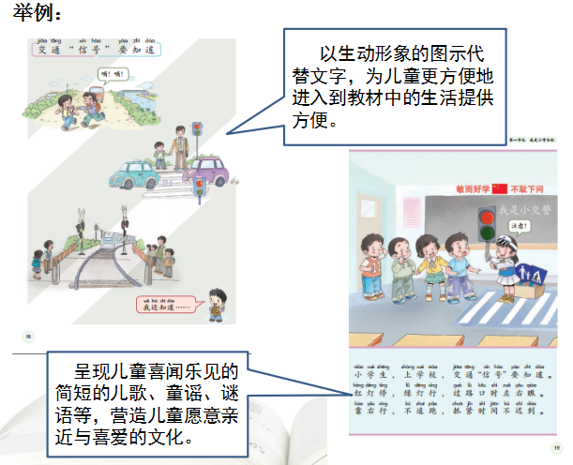
形式生动活泼
强调了图文并茂，童语言说。

Slide 23
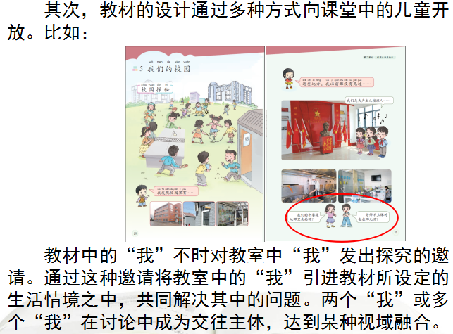
形式生动活泼

Slide 24
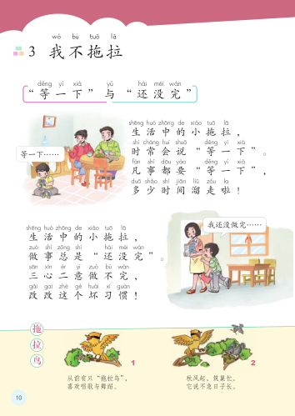
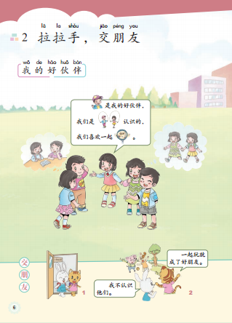

形式生动活泼
另外，恰当植入了大量的绘本故事。

Slide 25
教学中的思考与探索
教师教学
挑战
困惑

Slide 26
挑战
（一年级下册 第7课）
案例一：《可爱的动物》
教师出示教材中内容，请学生讨论：
这些行为是爱护动物的行为吗？怎样做才是对动物真的喜欢呢？
学生讨论，交流。
教师小结：……如果不爱护小动物，伤害它们，是一种违反《动物保护法》的行为。
好的意识：
教师有课程意识，知道自己在教学中需要渗透一些基本的常识。

Slide 27
挑战
案例一：《可爱的动物》
教师出示教材中内容，请学生讨论：
这些行为是爱护动物的行为吗？怎样做才是对动物真的喜欢呢？
学生讨论，交流。
教师小结：……如果不爱护小动物，伤害它们，是一种违反《动物保护法》的行为。
（一年级下册 第7课）
挑战一：
面对新课程，需要教师具备怎样的专业素养？
问题：
保护动物的法律是什么，什么样的行为是
违法行为？

Slide 28
挑战
案例二：《我和大自然》（一年级下册 第二单元）
原 品德与生活相关的内容
二年级下册《让家园更美好》
我们的大地妈妈
美化家园
花草树木点头笑
我和动物交朋友
现 道德与法治相关的内容
一年级下册《我和大自然》
风儿轻轻吹
花儿草儿真美丽
可爱的动物
大自然，谢谢您
内容相似，原来怎么上，现在还是怎样上。

Slide 29
挑战
案例二：《我和大自然》（一年级下册 第二单元）
原 品德与生活相关的内容
二年级下册《让家园更美好》
我们的大地妈妈
美化家园
花草树木点头笑
我和动物交朋友
现 道德与法治相关的内容
一年级下册《我和大自然》
风儿轻轻吹
花儿草儿真美丽
可爱的动物
大自然，谢谢您
挑战二：
面对新课程新教材，相似内容是否有变化？变在哪里？为什么变？
内容相似，原来怎么上，现在还是怎样上。

Slide 30
困惑
困惑一：教学的方向不够明确，即该教什么、怎么教？
困惑二：课堂上组织教学有点难，该怎样和孩子们有效
互动？
困惑三：教材中涉及到的法治内容，怎么处理好，怎么
把握？
……

Slide 31
教学中的思考与探索
抓本质 重特色
具有课程意识
析学情 重基础
关注学习效益
引探究 重体验
设计有效活动
多比较 深思考
追寻背后因素
看长远 重实践
追求健康成长

Slide 32

谢 谢
Thanks

